Slide 1
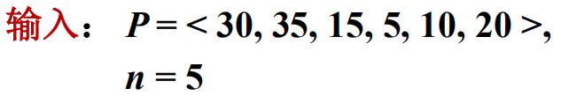
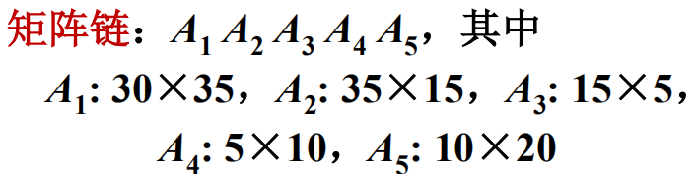

3.2 动态规划算法设计
实例

Slide 2
3.2 动态规划算法设计
动态规划问题的阶段划分：
A₁
A₂
A₃
A₄
A₅
A₁A₂
A₂A₃
A₃A₄
A₄A₅
A₁A₂A₃
A₂A₃A₄
A₃A₄A₅
阶段
A₁A₂A₃A₄
A₂A₃A₄A₅
A₁A₂A₃A₄A₅
矩阵链
长为1
矩阵链
长为2
矩阵链
长为3
矩阵链
长为4
矩阵链
长为5
A₁|A₂A₃A₄
=m[1,1]+m[2,4]+P₀P₁P₄
状态结点
A₁A₂A₃A₄
min
A₁A₂|A₃A₄
=m[1,2]+m[3,4]+P₀P₂P₄
A₁A₂A₃|A₄
=m[1,3]+m[4,4]+P₀P₃P₄

Slide 3
3.2 动态规划算法设计
备忘录：矩阵m 标记函数：s
=0
=0
=0
=0
=0
r=1 | m[1,1] | m[2,2] | m[3,3] | m[4,4] | m[5,5]
r=2 | m[1,2] | m[2,3] | m[3,4] | m[4,5]
r=3 | m[1,3] | m[2,4] | m[3,5]
r=4 | m[1,4] | m[2,5]
r=5 | m[1,5]
=15750
=2625
=750
=1000
=7875
=4375
=2500
=9375
=7125
=11875
r=2 | s[1,2] | s[2,3] | s[3,4] | s[4,5]
r=3 | s[1,3] | s[2,4] | s[3,5]
r=4 | s[1,4] | s[2,5]
r=5 | s[1,5]
=1
=2
=3
=4
=1
=3
=3
=3
=3
=3

Slide 4
3.2 动态规划算法设计
解的追踪过程：
s[i,j]中存储的k是矩阵链A_{i} A_{i+1} A_{i+2} … A_{j}加括号的位置为k，即
再接着追踪s[i,k]及s[i+1, j]中存储的位置，例如
（1）s[i,k]中存储m，则括号位置为m
（2）s[i+1,j]中存储n，则括号位置为n
A_{i} A_{i+1} … A_{m} … A_{k} … A_{n} … A_{j}
( )
( )
( )
( )
( )
( )

Slide 5
3.2 动态规划算法设计
例如：m[2,5]代表矩阵：A₂A₃A₄A₅乘积的最少次数，括号的添加有如下可能：
（1） A₂（A₃A₄A₅）=0+m[3,5]+35×15×20=13000
（2） (A₂A₃)(A₄A₅)=m[2,3]+m[4,5]+35×5×20=7125
（3）(A₂A₃A₄)A₅=m[2,4]+0+35×10×20=11375
（4）m[2,5]=min{13000,7125,11375}=7125
※ s[2,5]=3

Slide 6
3.2 动态规划算法设计
解的追踪：
（1）最少的乘法次数：m[1,5]=11875
（2）加括号的位置：从s[1,5]向前追踪
s[1,5]=3，说明问题1..5，括号的位置加在3的位置
再查s[1,3]=1，说明问题1..3，括号的位置加在1的位置
( )
( )
A₁ A₂ A₃ A₄ A₅
( )
A₁A₂A₃A₄A₅的计算顺序为：(A₁(A₂A₃))(A₄A₅)

Slide 7

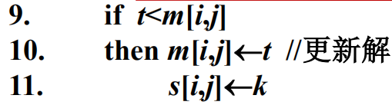
3.2 动态规划算法设计
迭代实现：MatrixChain(P,n)
二维数组m与s为备忘录

Slide 8
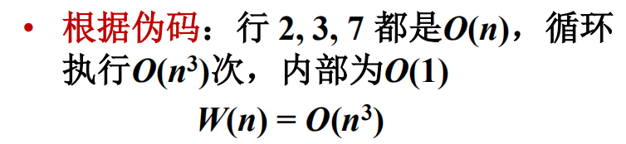
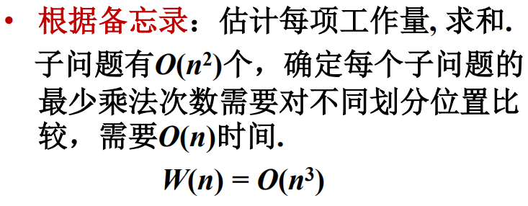
3.2 动态规划算法设计
时间复杂度分析

Slide 9
3.2 动态规划算法设计
动态规划两种实现的比较
递归实现：时间复杂性高，空间较小
迭代实现：时间复杂性低，空间消耗多
原因：
递归实现时子问题多次重复计算，子问题计算次数呈指数增长。
迭代实现每个子问题只计算一次。
动态规划时间复杂度：备忘录各项计算量之和 + 追踪解工作量。通常追踪工作量不超过备忘录计算的工作量 ，是问题规模的多项式函数。

Slide 10
3.2 动态规划算法设计
动态规划算法的要素：
划分子问题阶段，确定每个阶段中包含的状态结点。
确定子问题边界——最小规模问题，可直接求解。
列出各阶段间的递推方程和边界条件
自底向上计算每个阶段各结点状态的最优值。
设计备忘录 (表格)记录各状态结点的最优值， 考虑是否需要设立标记函数（用于追踪解的数据结构）。
用递推方程或备忘录估计时间复杂度

Slide 11
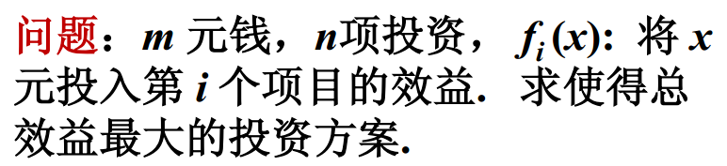
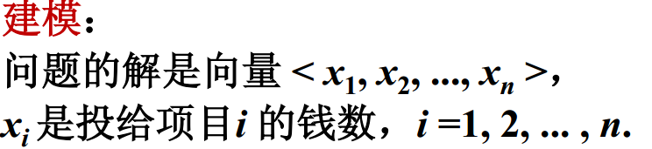
3.3 动态规划算法的典型应用
投资问题——资源分配问题：是将数量一定的一种或若干种资源（原材料、资金、设备或劳动力等），合理地分配给若干使用者，使总收益最大。
投资问题的建模

Slide 12
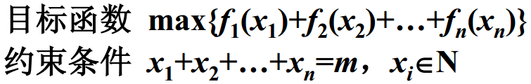
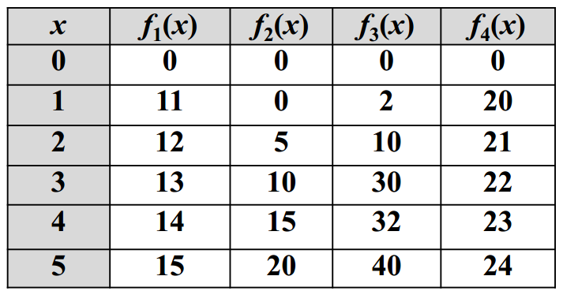
3.3 动态规划算法的典型应用
实例： 5万元钱， 4个项目，效益函数如下表所示：

Slide 13
3.3 动态规划算法的典型应用
阶段划分：
F₁(0)
F₁(1)
F₁(2)
F₁(3)
F₁(4)
F₁(5)
F₂(0)
F₂(1)
F₂(2)
F₂(3)
F₂(4)
F₂(5)
F₃(0)
F₃(1)
F₃(2)
F₃(3)
F₃(4)
F₃(5)
F₄(0)
F₄(1)
F₄(2)
F₄(3)
F₄(4)
F₄(5)
状态结点
F_{k}(j)：给前k个项目投资j时的最大收益。
阶段
k
前1个项目
前2个项目
前3个项目
前4个项目
前2个项目投0，第3个项目投4
前2个项目投1，第3个项目投3
前2个项目投2，第3个项目投2
前2个项目投3，第3个项目投1
前2个项目投4，第3个项目投0
=F₂(0)+f₃(4)
=F₂(1)+f₃(3)
状态结点
F₃(4)
max
=F₂(2)+f₃(2)
=F₂(3)+f₃(1)
=F₂(4)+f₃(0)

Slide 14
3.3 动态规划算法的典型应用
实例分析——分阶段决策
（1）第1阶段：分别计算将x(0≤x≤5)万元分配给前1个项目的最大收益
分配0万元给前1个项目的最大收益为0，即F₁(0)=f₁(0)=0
分配1万元给前1个项目的最大收益为11，即F₁(1)=f₁(1)=11
分配2万元给前1个项目的最大收益为12，即F₁(2)=f₁(2)=12
分配3万元给前1个项目的最大收益为13，即F₁(3)=f₁(3)=13
分配4万元给前1个项目的最大收益为14，即F₁(4)=f₁(4)=14
分配5万元给前1个项目的最大收益为15，即F₁(5)=f₁(5)=15
F₁={0,11,12,13,14,15}

Slide 15
3.3 动态规划算法的典型应用
（2）第2阶段：分别计算将x(0≤x≤5)万元分配给前2个项目的最大收益
分配0万元给前2个项目的分配方案为：2项目0万元，前1个项目0万元，则最大收益F₂(0)=max{f₂(0 ),F₁(0)}={0,0}=0
分配1万元给前2个项目的分配方案为：
2项目0万元，前1个项目1万元，收益为：f₂(0)+F₁(1)=11
2项目1万元，前1个项目0万元，收益为：f₂(1)+F₁(0)=0
则最大收益F₂(1)=max{11,0}=11

Slide 16
3.3 动态规划算法的典型应用
分配2万元给前2个项目的分配方案为：
2项目0万元，前1个项目2万元，收益为：f₂(0)+F₁(2)=12
2项目1万元，前1个项目1万元，收益为：f₂(1)+F₁(1)=11
2项目2万元，前1个项目0万元，收益为：f₂(2)+F₁(0)=2
则最大收益F₂(2)=max{12,11,2}=12
分配3万元给前2个项目的分配方案为：
2项目0万元，前1个项目3万元，收益为：f₂(0)+F₁(3)=13
2项目1万元，前1个项目2万元，收益为：f₂(1)+F₁(2)=12
2项目2万元，前1个项目1万元，收益为：f₂(2)+F₁(1)=16
2项目3万元，前1个项目0万元，收益为：f₂(3)+F₁(0)=10
则最大收益F₂(3)=max{13,12,16,10}=16

Slide 17
3.3 动态规划算法的典型应用
分配4万元给前2个项目的分配方案为：
2项目0万元，前1个项目4万元，收益为：f₂(0)+F₁(4)=14
2项目1万元，前1个项目3万元，收益为：f₂(1)+F₁(3)=13
2项目2万元，前1个项目2万元，收益为：f₂(2)+F₁(2)=17
2项目3万元，前1个项目1万元，收益为：f₂(3)+F₁(1)=21
2项目4万元，前1个项目0万元，收益为：f₂(4)+F₁(0)=15
则最大收益F₂(4)=max{14,13,17,21,15}=21

Slide 18
3.3 动态规划算法的典型应用
分配5万元给前2个项目的分配方案为：
2项目0万元，前1个项目5万元，收益为：f₂(0)+F₁(5)=15
2项目1万元，前1个项目4万元，收益为：f₂(1)+F₁(4)=14
2项目2万元，前1个项目3万元，收益为：f₂(2)+F₁(3)=18
2项目3万元，前1个项目2万元，收益为：f₂(3)+F₁(2)=22
2项目4万元，前1个项目1万元，收益为：f₂(4)+F₁(1)=26
2项目5万元，前1个项目0万元，收益为：f₂(5)+F₁(0)=20
则最大收益F₂(4)=max{15,14,18,22,26,20}=26
F₂={0,11,12,16,21,26}

Slide 19
3.3 动态规划算法的典型应用
（3）第3阶段：分别计算将x(0≤x≤5)万元分配给前3个项目的最大收益
分配0万元给前3个项目的分配方案为：3项目0万元，前2个项目0万元，则最大收益F₃(0)=max{f₃(0 ),F₂(0)}={0,0}=0
分配1万元给前3个项目的分配方案为：
3项目0万元，前2个项目1万元，收益为：f₃(0)+F₂(1)=11
3项目1万元，前2个项目0万元，收益为：f₃(1)+F₂(0)=2
则最大收益F₃(1)=max{11,2}=11

Slide 20
3.3 动态规划算法的典型应用
分配2万元给前3个项目的分配方案为：
3项目0万元，前2个项目2万元，收益为：f₃(0)+F₂(2)=12
3项目1万元，前2个项目1万元，收益为：f₃(1)+F₂(1)=13
3项目2万元，前2个项目0万元，收益为：f₃(2)+F₂(0)=10
则最大收益F₃(2)=max{12,13,10}=13
分配3万元给前3个项目的分配方案为：
3项目0万元，前2个项目3万元，收益为：f₃(0)+F₂(3)=16
3项目1万元，前2个项目2万元，收益为：f₃(1)+F₂(2)=14
3项目2万元，前2个项目1万元，收益为：f₃(2)+F₂(1)=21
3项目3万元，前2个项目0万元，收益为：f₃(3)+F₂(0)=30
则最大收益F₃(3)=max{16,14,21,30}=30

Slide 21
3.3 动态规划算法的典型应用
分配4万元给前3个项目的分配方案为：
3项目0万元，前2个项目4万元，收益为：f₃(0)+F₂(4)=21
3项目1万元，前2个项目3万元，收益为：f₃(1)+F₂(3)=18
3项目2万元，前2个项目2万元，收益为：f₃(2)+F₂(2)=22
3项目3万元，前2个项目1万元，收益为：f₃(3)+F₂(1)=41
3项目4万元，前2个项目0万元，收益为：f₃(4)+F₂(0)=32
则最大收益F₃(4)=max{21,18,22,41,32}=41

Slide 22
3.3 动态规划算法的典型应用
分配5万元给前3个项目的分配方案为：
3项目0万元，前2个项目5万元，收益为：f₃(0)+F₂(5)=26
3项目1万元，前2个项目4万元，收益为：f₃(1)+F₂(4)=23
3项目2万元，前2个项目3万元，收益为：f₃(2)+F₂(3)=26
3项目3万元，前2个项目2万元，收益为：f₃(3)+F₂(2)=42
3项目4万元，前2个项目1万元，收益为：f₃(4)+F₂(1)=43
3项目5万元，前2个项目0万元，收益为：f₃(5)+F₂(0)=40
则最大收益F₃(5)=max{26,23,26,42,43,40}=43
F₃={0,11,13,30,41,43}

Slide 23
3.3 动态规划算法的典型应用
（4）第4阶段：分别计算将x(0≤x≤5)万元分配给前4个项目的最大收益
分配0万元给前4个项目的分配方案为：4项目0万元，前3个项目0万元，则最大收益F₄(0)=max{f₄(0 ),F₃(0)}={0,0}=0
分配1万元给前4个项目的分配方案为：
4项目0万元，前3个项目1万元，收益为：f₄(0)+F₃(1)=11
4项目1万元，前3个项目0万元，收益为：f₄(1)+F₃(0)=20
则最大收益F₄(1)=max{11,20}=20

Slide 24
3.3 动态规划算法的典型应用
分配2万元给前4个项目的分配方案为：
4项目0万元，前3个项目2万元，收益为：f₄(0)+F₃(2)=13
4项目1万元，前3个项目1万元，收益为：f₄(1)+F₃(1)=31
4项目2万元，前3个项目0万元，收益为：f₄(2)+F₃(0)=21
则最大收益F₄(2)=max{13,31,21}=31
分配3万元给前4个项目的分配方案为：
4项目0万元，前3个项目3万元，收益为：f₄(0)+F₃(3)=30
4项目1万元，前3个项目2万元，收益为：f₄(1)+F₃(2)=33
4项目2万元，前3个项目1万元，收益为：f₄(2)+F₃(1)=32
4项目3万元，前3个项目0万元，收益为：f₄(3)+F₃(0)=22
则最大收益F₄(3)=max{30,33,32,22}=33

Slide 25
3.3 动态规划算法的典型应用
分配4万元给前4个项目的分配方案为：
4项目0万元，前3个项目4万元，收益为：f₄(0)+F₃(4)=41
4项目1万元，前3个项目3万元，收益为：f₄(1)+F₃(3)=50
4项目2万元，前3个项目2万元，收益为：f₄(2)+F₃(2)=34
4项目3万元，前3个项目1万元，收益为：f₄(3)+F₃(1)=33
4项目4万元，前3个项目0万元，收益为：f₄(4)+F₃(0)=23
则最大收益F₄(4)=max{41,50,34,33,23}=50

Slide 26
3.3 动态规划算法的典型应用
分配5万元给前4个项目的分配方案为：
4项目0万元，前3个项目5万元，收益为：f₄(0)+F₃(5)=43
4项目1万元，前3个项目4万元，收益为：f₄(1)+F₃(4)=61
4项目2万元，前3个项目3万元，收益为：f₄(2)+F₃(3)=51
4项目3万元，前3个项目2万元，收益为：f₄(3)+F₃(2)=35
4项目4万元，前3个项目1万元，收益为：f₄(4)+F₃(1)=34
4项目5万元，前3个项目0万元，收益为：f₄(5)+F₃(0)=24
则最大收益F₄(5)=max{43,61,51,35,34,24}=61
F₄={0,20,31,33,50,61}

Slide 27
3.3 动态规划算法的典型应用
解的追踪
（1）F₄(5)即为：前4个项目投资5万元的最大收益为61，即整个问题的解。
（2）该解是给项目4投资了1万元，则前3个项目的投资为4万元。
（3）在F₃(4)的最大收益为41，该解是给项目3投资了3万元，则前2个项目的投资为1万元。
（4）在F₂(1)的最大收益为11，该解是给项目2投资了0万元，则前1个项目的投资为1万元。
（5）在F₁(1)的最大收益为11，该解是给项目1投资了1万元。

Slide 28
3.3 动态规划算法的典型应用
数据结构的设计
（1）已知效益数组f，该数组的内容是逐行使用，在计算前k个项目时，只用f_{k}。可以使用一维数组逐行输入。
（2）最大收益数组F，在计算F_{k}时，仅反复使用F_{k-1}，因此可以使用一维数组dp存储F_{k-1}，计算F_{k}过程中使用一维数组temp暂存，k阶段决策结束后，将temp数组的内容送入dp。最后一阶段结束后，dp[5]中的值就是最优解。
（3）标记函数——追踪解：资源分配数组bonus，bonus[i,j]记录i阶段投资j万元获得最大收益时，分给项目i的投资金额。

Slide 29
3.3 动态规划算法的典型应用
根据数组内容给出决策结果
dp | 0 | 1 | 2 | 3 | 4 | 5
 | 0 | 20 | 31 | 33 | 50 | 61
bonus |  | 0 | 1 | 2 | 3 | 4 | 5
 | 1
 | 2
 | 3
 | 4
0
1
2
3
4
5
0
0
0
2
3
4
0
0
1
3
3
4
0
1
1
1
1
1

Slide 30
3.3 动态规划算法的典型应用
子问题界定和计算顺序
子问题界定：由参数 k 和 x 界定
（1）k：考虑对前1, 2, ..., k 个项目的投资——阶段
（2）x：投资总钱数为 x(0≤x≤m)
原始输入：k = n, x = m
（1）子问题计算顺序： k = 1, 2, ... , n
（2）对于给定的 k，x = 1, 2, ... , m

Slide 31
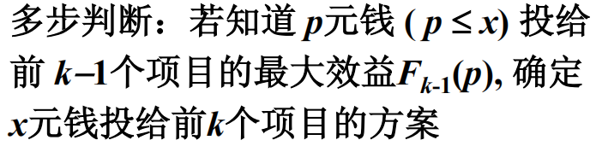
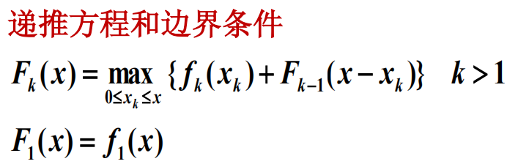
3.3 动态规划算法的典型应用
优化函数的递推方程

Slide 32
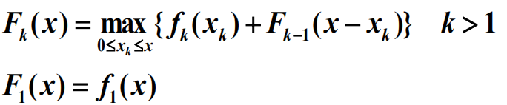
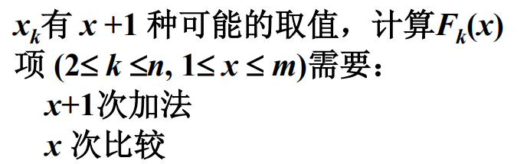
3.3 动态规划算法的典型应用
时间复杂度分析

Slide 33

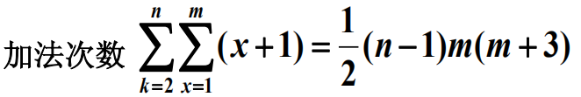
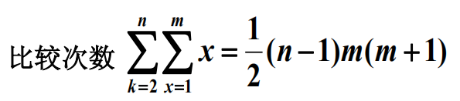

3.3 动态规划算法的典型应用

Slide 34
3.3 动态规划算法的典型应用
背包问题
背包问题的分类
（1）0-1背包问题：物品i要么不装入背包(0)，要么就装1个(1)。
（2）完全背包问题：背包中物品i可以装入x个， x为≥0的整数。
（3）可拆包的背包问题：按一定顺序装入背包的物品，其中最后一个物品可按比例装入背包——贪心策略
（4）物品数受限背包：第 i 种物品最多用 n_{i}个。

Slide 35
3.3 动态规划算法的典型应用
（5）多背包问题： m个背包，背包 j 装入最大重量 B_{j}，j =1,2, … , m. 在满足所有背包重量约束条件下使装入物品价值最大 。
（6）二维背包问题：每件物品有重量 w_{i} 和体积 t_{i}，i =1, 2, … , n，背包总重不超过 b，体积不超过V，如何选择物品以得到最大价值 。

Slide 36
3.3 动态规划算法的典型应用
0-1背包问题
问题描述：有n个重量分别为{w₁,w₂,…,w_{n}}的物品，它们的价值分别为{v₁,v₂,…,v_{n}}，给定一个容量为W的背包，设计从这些物品中选取一部分物品放入该背包，使重量和不超过W具有最大的价值。
解向量：<x₁, x₂, ... , x_{n}>，其中x_{i} =0或1，表示物品i是否装入背包。
目标函数：max{x₁v₁+x₂v₂+x₃v₃+……+x_{n}v_{n}}
约束条件：x₁w₁+x₂w₂+x₃w₃+……+x_{n}w_{n}≤W

Slide 37
3.3 动态规划算法的典型应用
阶段划分
（1）根据物品的个数，将问题划分为n个阶段。
（2）第i阶段：背包容量在不超过y(0≤y≤W)情况下，装入前i(0≤i≤n)个物品的最大价值，表示为F_{i}(y)。
边界条件
（1） F_{i}(0)=0 背包容量为0时，背包的总价值为0。
（2） F₀(y)=0 背包中没有装入物品时的总价值为0。
状态转移方程
（1）在i阶段：决策物品i是否装入时，前i -1个物品的决策结果已经生成。

Slide 38
3.3 动态规划算法的典型应用
（2）F_{i}(y)=max{F_{i-1}(y) , F_{i-1}(y-w_{i})+v_{i}}
不装入物品i
装入物品i时，前i-1个物品的剩余空间。
解的追踪
（1）使用一维数组dp存储第i阶段的决策结果。在第i阶段可先将决策结果暂存于temp数组，该阶段结束后再更新dp数组中的内容。
（2）使用二维数组sel存储每个阶段对物品i是否装入的决策。sel[i,j]就是在背包容量不超过j时对物品i的选择：0或1。

